Slide 1
HP処理を追加する

Slide 2
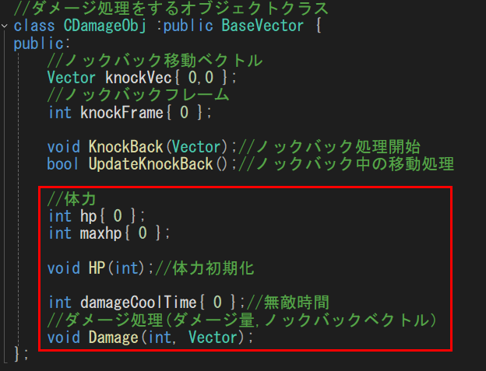
CDamageObjクラスを拡張する。
このクラスに、体力機能を追加する。
無敵時間を設定できるように、無敵時間を用意する。

Slide 3
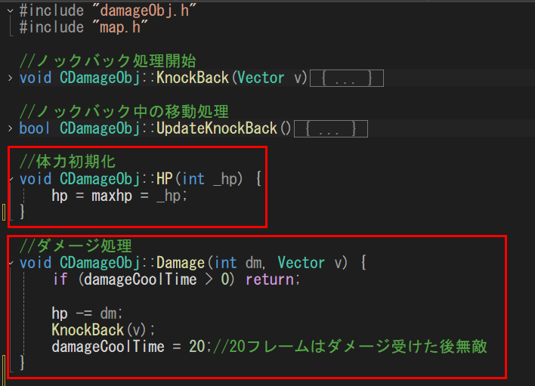
CDamageObj.cpp

Slide 4
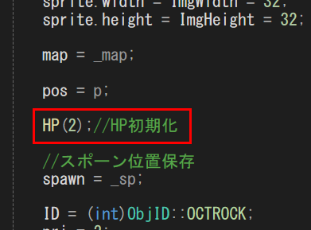
敵にHPを持たせてみる。
敵のコンストラクタ

Slide 5
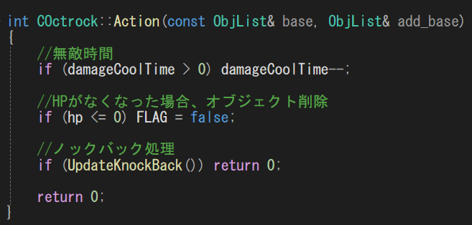
Action( )に処理を追加

Slide 6
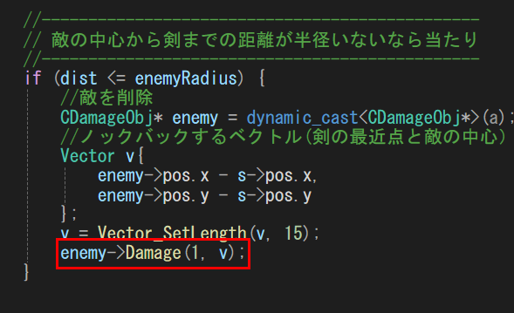
CollisionUpDate.cpp
敵と剣の判定処理のノックバックをダメージ計算用関数に置き換える。

Slide 7
このように、ダメージ等の処理を受け持つクラスとして分ける事で、処理全体が見やすく、改造もしやすくなる。
例えば、無敵時間も固定ではなく、変更したい場合は、CDamageObjのDamage関数をオーバーライドして、引数
を増やせば、武器によって無敵時間を変更したりすることもできる。
ノックバックの移動フレームについても、オーバライドして改造する事も可能。

